Slide 1


IPTABLES
Prof. Ederson da Costa

Slide 2
FIREWALL - NETFILTER(IPTABLES)
Poderosa ferramenta, versátil, e adaptável à qualquer empresa, e as variadas necessidades, tais como bloqueio de portas, serviços

Slide 3
CONCEITOS – CHAINS
Os Chains são locais onde as regras do firewall definidas pelo usuário são armazenadas para operação do firewall.
Existem dois tipos de chains: os embutidos (como os chains INPUT, OUTPUT e FORWARD) e os criados pelo usuário. Os nomes dos chains embutidos devem ser especificados sempre em maiúsculas, ou seja, o chain input é completamente diferente de INPUT).

Slide 4
FIREWALL – CHAINS NETFILTER
INPUT - Utilizada em pacotes que estão chegando ao host ;
FORWARD - Utilizada para pacotes roteados pelo host ;
OUTPUT - Utilizada para pacotes originados no host ;

Slide 5
CONCEITOS - REGRAS
As regras são como comandos passados ao iptables para que ele realize uma determinada ação (como bloquear ou deixar passar um pacote) de acordo com o endereço/porta de origem/destino, interface de origem/destino, etc. As regras são armazenadas dentro dos chains e processadas na ordem que são inseridas. As regras deverão ser gravadas em um arquivo para serem carregadas a cada inicialização.

Slide 6
CONCEITOS - TABELAS
Tabelas são os locais usados para armazenar os chains e conjunto de regras com uma determinada característica em comum. As tabelas podem ser referenciadas com a opção -t tabela.

Slide 7
FIREWALL – TABELAS NETFILTER
*FILTER - INPUT, FORWARD e OUTPUT;
*NAT - Usada para pacotes que queiram criar uma nova conexão, utilizada em um computador funcionando como gateway ou roteador;
PREROUTING, OUTPUT e POSTROUTING;
*MANGLE - Utilizada para alterações nos pacotes; PREROUTING, OUTPUT, INPUT, FORWARD e POSTROUTING

Slide 8
FIREWALL – POLÍTICAS NETFILTER
Genéricas
ACCEPT - Deixa o pacote passar;
DROP - Descarta o pacote;

Slide 9
Mãos a obra!!!!

Slide 10
Adicionando IP no Servidor
#vim /etc/network/interfaces
<i>”insert””
auto lo
iface lo inet loopback
# Rede primária
auto eth0
iface eth0 inet static
address 192.168.1.1
netmask 255.255.255.0
network 192.168.1.0
broadcast 192.168.1.255

Slide 11
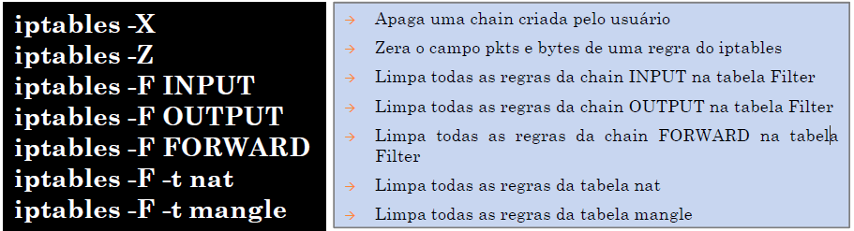
# cd /
#vim firewall.sh
“”’<i> insert”””

Slide 12
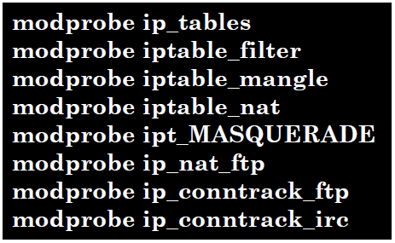
Vamos carregar os módulos necessários para o bom funcionamento do iptables;

Slide 13
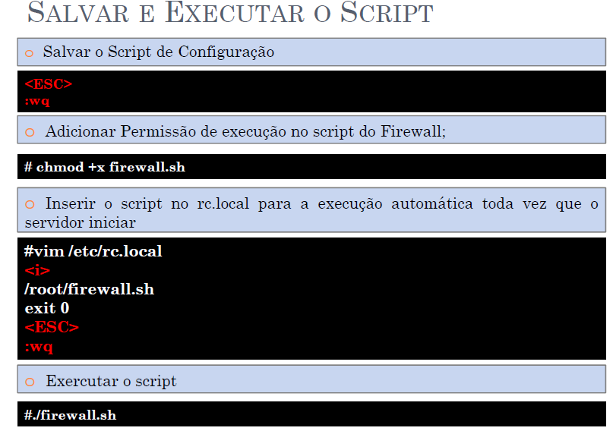

Slide 14
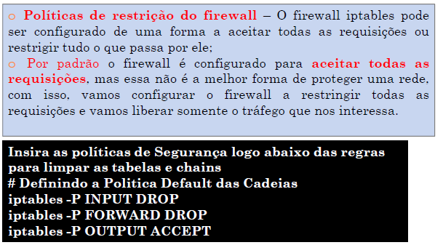

Slide 15
Inserindo Regra de Liberação de Ping ICMP
Iptables –A INPUT –i eth0 –p icmp –j ACCEPT

Slide 16
As regras sempre começam com iptables
-A = Append (anexar). Adiciona nova regra, tem prioridade em cima do –P =policy (política) já definido acima.

Slide 17
INPUT - Pacotes que entram na maquina filtro.
-i = Interface: qual- eth0, eth1?

Slide 18
PROTOCOLO
-p = Protocolo qual? Icmp (Ping) ou derivado do tcp.
Ex
-p icmp
-p tcp
-p udp

Slide 19
Qual a regra
–j ACCEPT = Aceita o pacote
–j DROP= Bloqueia o pacote
Exemplo de bloqueio de IP
#iptables -A INPUT -s 10.0.0.1 -j DROP

Slide 20
Inserindo Regra de Liberação da porta web
Iptables –A INPUT –i eth0 –p tcp --dport 80 –j ACCEPT
Aqui como o protocolo tcp é responsável por diversos serviços precisamos informar qual o serviço a ser executado (Qual Porta, no caso acima utilizamos a porta 80 referente ao nosso servidor web.

Slide 21
LISTA DE ALGUMAS PORTAS
25/TCP,UDP SMTP (Simple Mail Transfer Protocol)
80/TCP HTTP (HyperText Transfer Protocol).
21/TCP FTP (File Transfer Protocol – Data Port)
22/TCP FTP (File Transfer Protocol – Control Port
65536 total de portas.

Slide 22
Já ouviram falar de Request e Response em HTML?
Pois é liberamos a entrada de dados e o retorno, é necessário criar regras para que o Firewall deixe esse pacote retornar.

Slide 23
O Iptables possui uma regra baseada na conexão estabelecida. Ou seja se eu autorizei o pacote entrar no filtro, sua saída estará garantida.
iptables -A INPUT -m state --state ESTABLISHED,RELATED -j ACCEPT
iptables -A OUTPUT -m state --state ESTABLISHED,RELATED -j ACCEPT
iptables -A FORWARD -m state --state ESTABLISHED,RELATED -j ACCEPT

Slide 24
Porta | TCP/UDP | Serviço
20 /21 | TCP | FTP
22 | TCP/UDP | SSH
23 | TCP/UDP | TELNET
25 | TCP/UDP | SMTP
53 | TCP/UDP | DNS
67/68 | UDP | DHCP
80 | TCP | HTTP
110 | TCP | POP3
156 | TCP/UDP | SQL
161 | TCP/UDP | SNMP
443 | TCP | HTTPS
5222/5223 | TCP | Whatsapp
3128 | TCP | SQUID

Slide 25
Fonte:
http://www.infowester.com/firewall.php
http://pt.wikipedia.org/wiki/Firewall
www.inf.ufsc.br/~bosco/ensino/ine5630/.../Pensan
doFirewalls.ppt

